Slide 1
Sopimuspalokuntalaisten pelastuskelpoisuus ja fyysinen toimintakyky
Noora Sipilä
Notes:
Kiitos Teresalle kutsusta tulla puhumaan
Käsittelyssä sisäministeriön 2023 päivitetty ohjeistus pelastustoimen sukellus- ja pintapelastustoimintaan sekä miten meillä sitä ohjetta seurataan ja toteutetaan käytännössä

Slide 2
Esittely
Noora Sipilä, liikuntapalvelukoordinaattori, Keski-Uudenmaan pelastuslaitos
FireFit-testaaja
Notes:
Vähän taustatietoa siitä, mikä mun rooli on pelastuskelpoisuuden määrittelyssä ja mistä näkökulmasta itse tulen.
Liikuntapalvelukoordinaattorin työhön kuuluu kaikenlainen fyysisen työ- ja toimintakyvyn tukemiseen liittyvät asiat, mutta ennen kaikkea testaus.
Meidän laitoksella on tällä hetkellä kaksi toteuttamassa testejä kaikille vakituisille palomiehille, sekä sopimuspalokuntalaisille meidän alueella.
Koulutus liikunnanohjaaja ja muutenkin koko lyhyt työura koostuu eri liikunta-alan tehtävistä, eli vahvasti tulee näkemys siitä näkökulmasta.

Slide 3
Ohje pelastustoimen sukellus- ja pintapelastustoimintaan
Ohjeen tarkoituksena on edistää pelastustoiminnan turvallisuutta ja yhdenmukaistaa ohjeessa käsiteltävää pelastustoimintaa ja sen harjoittelua
Myös pelastustehtävien tukitehtävissä työskentelevillä tulee olla riittävä osaaminen ja toimintakyky tehtävänsä hoitamiseen
Käsittelyssä toimintakyky
Notes:
Turvallinen pelastustyön tekeminen edellyttää tekijän erityistä kelpoisuutta, joka muodostuu terveydentilaan, toimintakykyyn, koulutukseen ja osaamiseen liittyvistä vaatimuksista.

Slide 4
Ohje pelastustoimen sukellus- ja pintapelastustoimintaan
Fyysisen toimintakyvyn arviointi
FireFit-indeksi
Aerobisen kestävyyden indeksi
Lihaskunto-osion indeksi
Työskentelyn edellytykset
Perustehtävät (Aerobisen kestävyyden indeksi vähintään 2)
Savusukellus (FF-indeksi vähintään 3, jossa aerobinen indeksi vähintään 3)
Savusukellusta simuloiva rata sekä kehonhallinnan, liikkuvuuden ja tasapainon testit
Notes:
1. Fyysisen toimintakyvyn arvioinnin tarkoituksena on varmistaa, että pelastustehtävillä toimivan henkilön toimintakyky on työn vaatimuksiin nähden riittävä.
Toiminnan perustana ei pelkästään sisäministeriön laatima ohjeistus vaan myös Ohje pelastushenkilöstön toimintakyvyn arvioinnista ja kehittämisestä (2016) pelastuslaki (379/2011), Pelastushenkilöstön työterveysseuranta - yhteistyö ja käytännöt 2020 (TTL) – kattavat perusteet tehdä
2. Fyysinen toimintakyky ja pelastuskelpoisuus määritellään FireFit-indeksillä. Submaksimaalinen testi, jossa arvioidaan hapenottokykyä, voidaan korvata suoralla maksimaalisella spiroergometriatutkimuksella.
3. Perustehtävän vaatimus suositus, meidän laitoksen ja sopimuspalokuntien välisen yhteisen sopimuksen mukaan meillä vaaditaan pelastustehtäville osallistuvalta tätä vähintään indeksi 2.
Mikä muuttuu? 2,7 Savusukellusta edellyttävät perustehtävät 3 Vaativien tehtävien raja. Omat määrityksensä vielä kemikaalisukellus, pintapelastus ja vesisukellus-tehtäviin

Slide 5
Fyysisen toimintakyvyn arviointi käytännössä
Testin varaaminen (ennen kurssia, määräaikaistestit, uusintatesti)
Testit
Inbody
Polkupyörätesti
Lihaskuntomittaukset
Testausväli (ikä, kuntoluokka)
Tulosten jakaminen
Notes:
Testejä toteutetaan vuosikellon mukaisesti kahdeksalla eri paloasemalla (varaus Bookingsin kautta, varausvahvistuksessa ohjeet testiin valmistautumiseen)
Joskus testit tehdään kerralla, joskus erikseen
Inbody-testi on vapaaehtoinen
Testien toteuttaminen on pyritty tekemään mahdollisimman helpoksi, tai ainakin niin, ettei osallistujan tarvitse itse tietää mitään ennakkotietoja
Testin jälkeen käydään tulokset läpi ja kerrotaan mihin asti kelpoisuus on voimassa ja mikä on suunnitelma jatkon kannalta.
Peruskurssille määrityksen voimassaoloajan puitteissa TAI jos ei ole saavuttanut rajaa, niin vuoden sisällä. Savusukelluskurssille vuoden.
Tulokset jaetaan osallistujalle itselleen, tieto pelastuskelpoisuudesta palokunnan päällikölle. Oma kirjanpito, koosteet lähetetään palokunnan päällikölle puolen vuoden välein.

Slide 6
Muita asioita
Työterveyshuollon rooli
Testaajan ja palokunnan päällikön yhteistyö ja tehtävänjaot
Sopimuspalokuntalaisen vastuu
Notes:
Pelastusalalla työ kuuluu monien riskien suhteen erityistä sairastumisen vaaraa aiheuttaviin töihin.
Työterveys: Alku- ja määräaikaistarkastukset, poikkeustilanteet tai jos ei pääse testiä läpi.
Palokunnan päällikön tulee varmistua pelastuskelpoisuuksista ja sijoittaa pelastustehtäviin. Testaaja testaa ja jakaa tietoa.
Pelastustoimintaan osallistuvien henkilöiden vastuusta työskentelyn edellytysten ylläpitämiseen on pelastuslain 39 §:ssä (1353/2018) mainittu, että henkilön tulee ylläpitää tehtäviensä edellyttämiä perustaitoja ja toimintakykyä.

Slide 7
Liikunta pelastuskelpoisuuden ja hyvinvoinnin tukena
Notes:
Haluan käyttää tilaisuuden puhua liikunnan hyödyistä toimintakyvyn tukena ja perustella myös vähän omasta puolesta vaatimuksia pelastustehtäviin

Slide 8
Fyysinen toimintakyky ja hyvinvointi Kestävyyskunto
Etu työkyvyssä
Vähentää riskiä sairastua mm. valtimotauteihin, kohonneeseen verenpaineeseen, tyypin 2 diabetekseen
Säästää elimistöä rasitukselta
Palautuminen
Notes:
1) nopeampaan suoriutumiseen työtehtävistä, 2) vähäisempään tai hitaampaan uupumiseen työtehtävien aikana, 3) nopeampaan palautumiseen työtehtävien jälkeen sekä 4) parempaan työturvallisuuteen
Kestävyyskunto ilmenee elimistön kykynä vastustaa väsymystä, kuljettaa happea ja käyttää sitä lihastyön vaatimaan energiantuottoon. Suuria lihasryhmiä, esimerkiksi jalkalihakset, pitkäkestoisesti kuormittavassa liikunnassa kuormitus kohdistuu pääasiassa hengitys- ja verenkiertoelimistöön ja työtä tekevien lihasten aineenvaihduntaan.​
Palautuminen: jaksaa myös vapaa-ajalla paremmin, loukkaantumistilanteissa palautuu nopeammin pienien verisuonten ansiosta

Slide 9
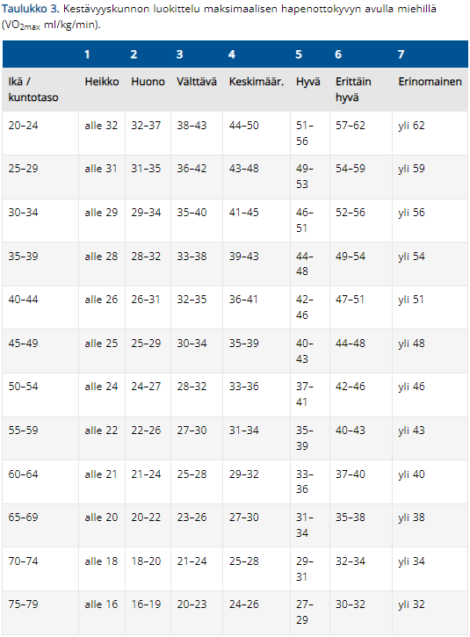
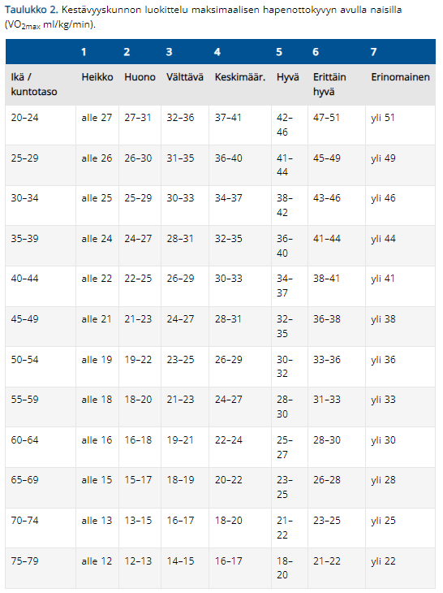
Notes:
Tässä taulukoissa hapenottokyvyn arvo ml/kg/min yleisesti
Seuraa 30 ml ja 36 ml
Hyödynnetään palautteenannossa
Olemassa myös viitearvot sopparimiehille, palomiehille ja naisille

Slide 10
Hapenottokyvyn luokitukset
< 21 ml/kg/min Jatkotutkimukset suositeltavia​
21-25 ml/kg/min Lisääntynyt sydänoireiden riski​
26-30 ml/kg/min Alentunut aerobinen kestävyys voi rajoittaa kuormittavasta työstä selviytymistä​
35 ml/kg/min Terveyden kannalta riittävä aerobinen kestävyys​
45 ml/kg/min Hyvä suoja verenkiertoelimistön sairauksia vastaan riippumatta riskitekijöistä kuten ylipaino, tupakointi, kohonnut verenpaine jne.​
Notes:
Karkeat luokitukset hapenottokyvystä ja sen yhteydestä terveyteen
45 ml Korostaa hyvän hapenottokyvyn terveysvaikutuksia, vaikka olisi muita riskitekijöitä

Slide 11
Fyysinen toimintakyky ja hyvinvointi Lihaskunto
Tukee työkykyä
Tukee terveyttä
Tuki- ja liikuntaelin terveys
Lihasta alkaa katoamaan luonnollisesti iän myötä
50 v. jälkeen 1% vuodessa – tarvitaan reserviä
Toimintakyky vanhana
Kuluttaa levossa enemmän energiaa > painonhallinta
Notes:
turvallisempien työasentojen käyttöön ja sitä kautta vähäisempään vammautumisriskiin työtehtävien aikana​

Slide 12
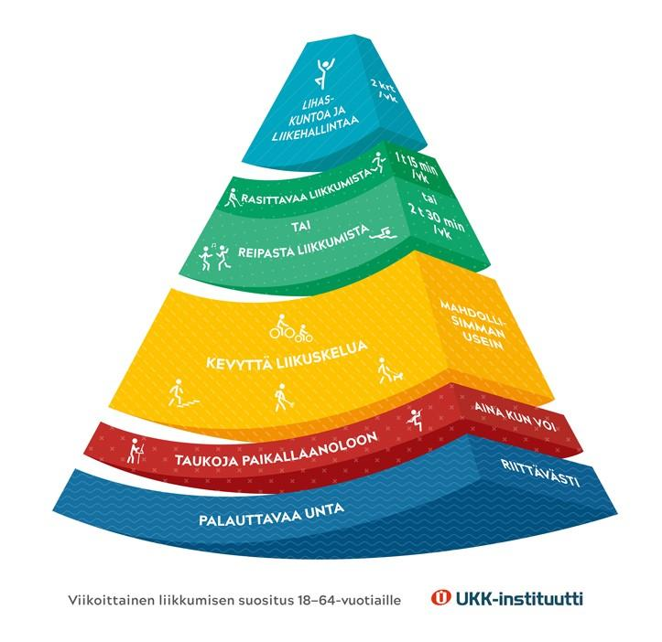
Liikkumalla terveyttä, askel kerrallaan
Mikä motivoi? Mitä tavoittelet?
Työkyky, terveys, harrastukset, jaksaa leikkiä, jaksaa vielä eläkkeelläkin, yleinen hyvinvointi, painonhallinta
Testeillä tietoa
Tiedosta tekoihin
Omaehtoinen liikunta
Kannustus
Esimerkillä johtaminen
Notes:
Ukk-instituutin lausahdus
Pyramidin läpikäynti
Testit on hyvä etu
Kannustus: valmentaja / kuntosalijäsenyys
Liikkukaa tarpeeksi, pitäkää itsestänne huolta, johtakaa esimerkillä, motivoikaa muita liikkumaan.

Slide 13
Kiitos!

